Slide 1
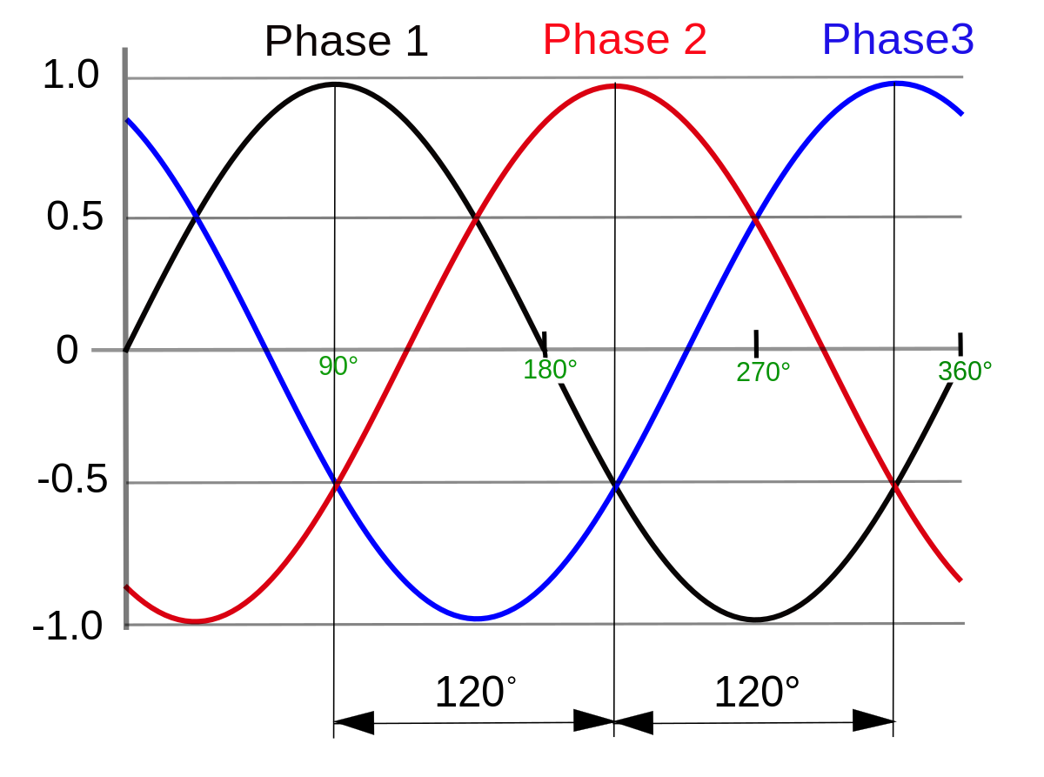

Projet Analyseur Réseau électrique
Présentation orale
Hicham IDIR - Julien SAINT-LEGER - Jingwen ZHANG – Anass KHOUFAIFI

Slide 2



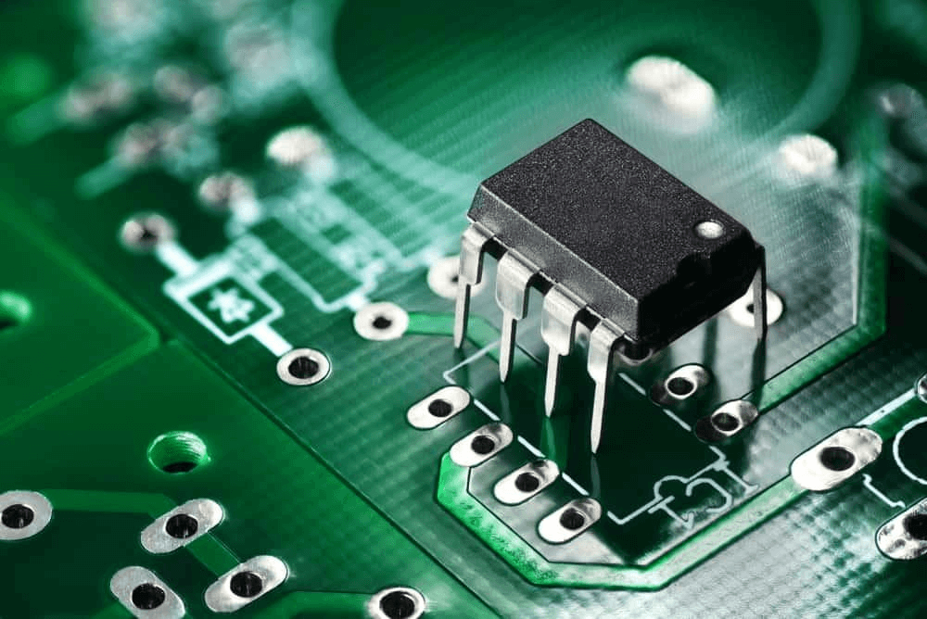
ENSEA – Projet Analyseur Réseau
Déroulement de la présentation
1
Présentation du Projet – Julien
2
Préparation à la conception globale – Hicham et Anass
3
Conception du PCB d’acquisition – Hicham
4
Conception du PCB de traitement - Julien /Jingwen
5
Conception Software – Jingwen Zhang
6
Présentation des PCB– Anass
7
Retour d’expérience et bilan du projet - Groupe

Slide 3
ENSEA – Projet Analyseur Réseau
Présentation du projet – Cahier des charges
1
Réaliser un analyseur de qualité de réseau électrique triphasée permettant :
Mesurer la stabilité de la tension et du courant
Mesures des tensions, des courants, des puissances actives, réactives et apparentes
Vérification de l'équilibre des phases
Informations pour l’utilisateur :
Informer et alarmer l'utilisateur local avec un affichage en temps réel
Informer un superviseur à distance
Informer visuellement l'utilisateur d'une bonne ou mauvaise qualité de réseau
Enregistrement des données récoltées et traitées :
Enregistrer en local les données mesurées
Enregistrer à distance les données mesurées
Sécurité :
Le système doit garantir la sécurité de l'utilisateur
Matériels utilisés :
Câble triphasé avec connecteur industriel
Coffret électrique
Résistance de puissance pour débiter du courant
Disjoncteur différentiel
Des pinces ampèremétrique
PCB
STM32

Slide 4
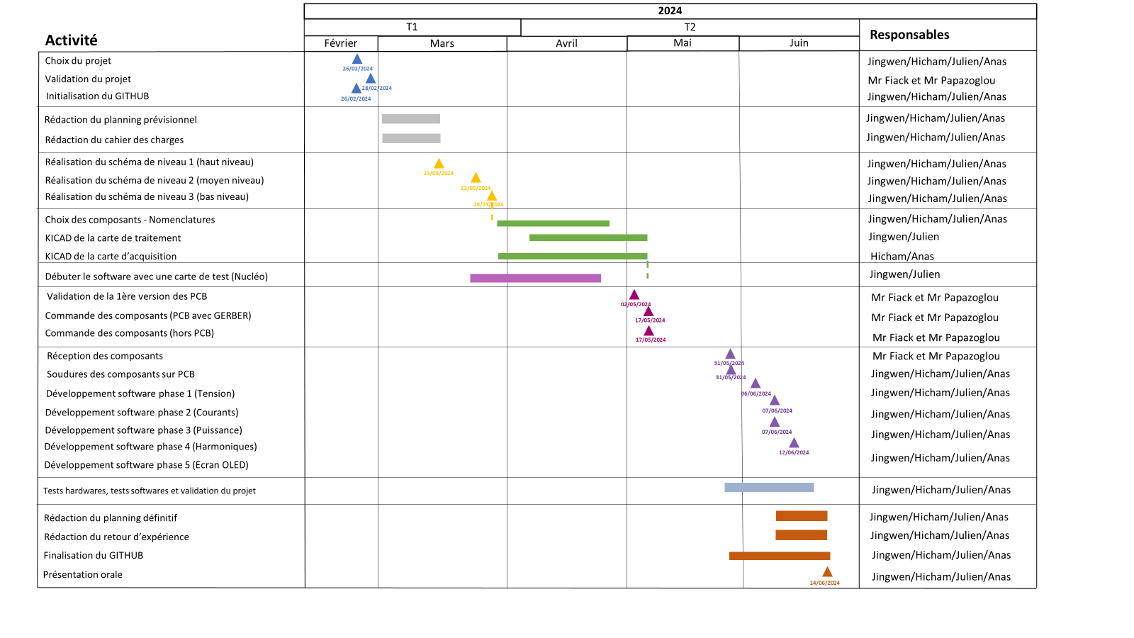
ENSEA – Projet Analyseur Réseau
1
Présentation du projet – Planning projet

Slide 5
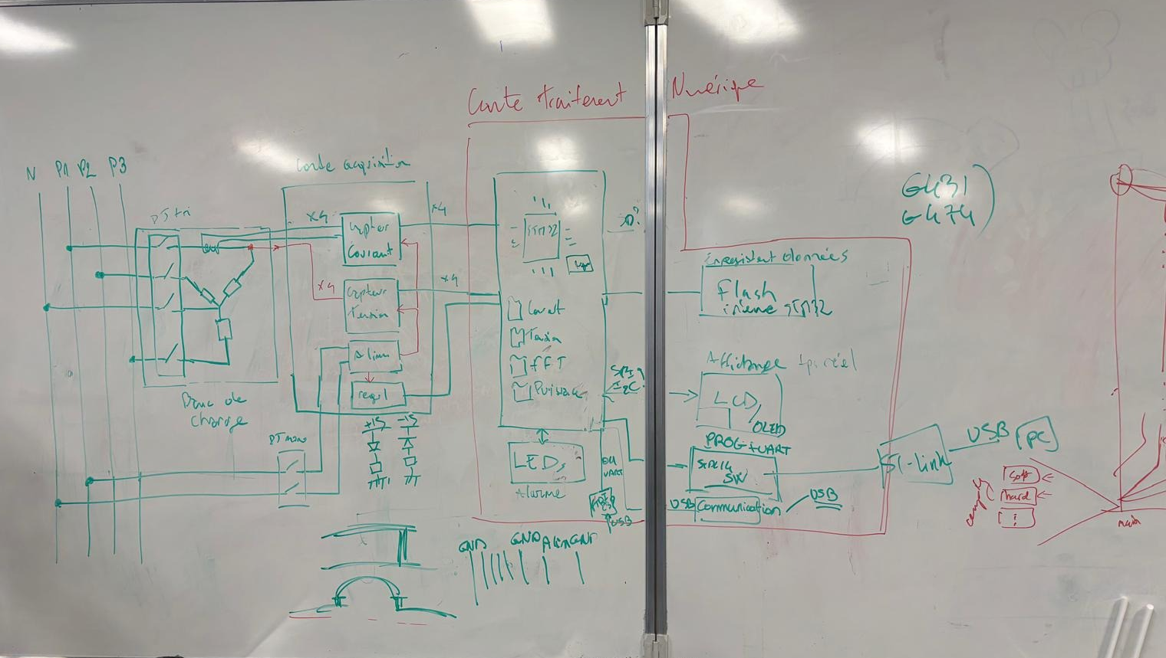
ENSEA – Projet Analyseur Réseau
Préparation à la conception globale – Les schémas de principe
2

Slide 6
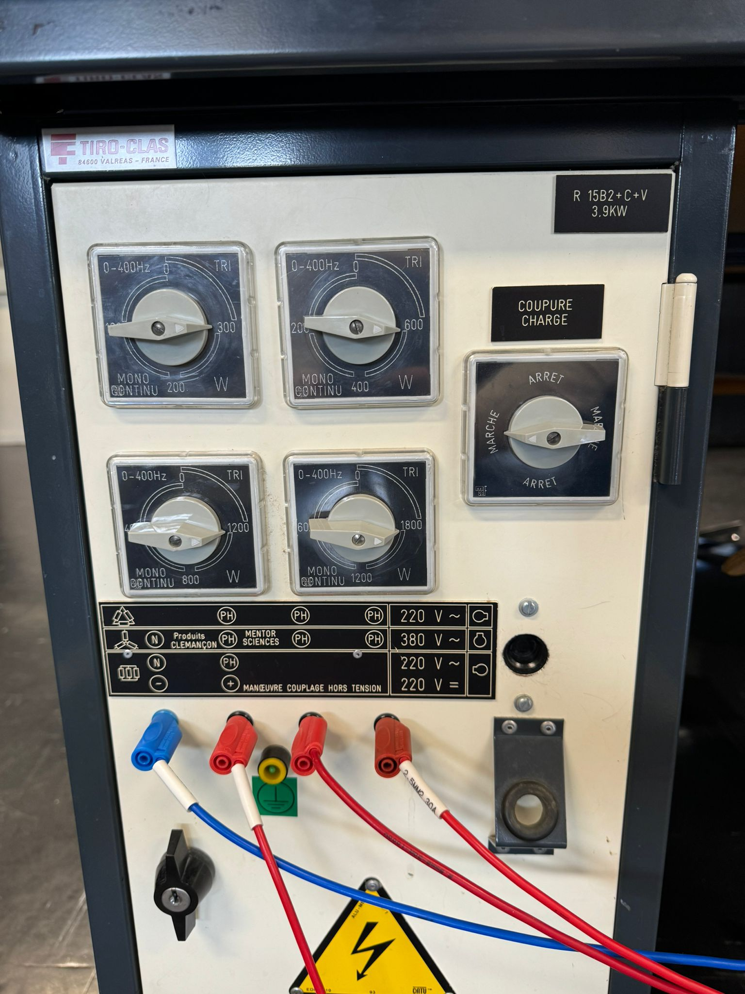
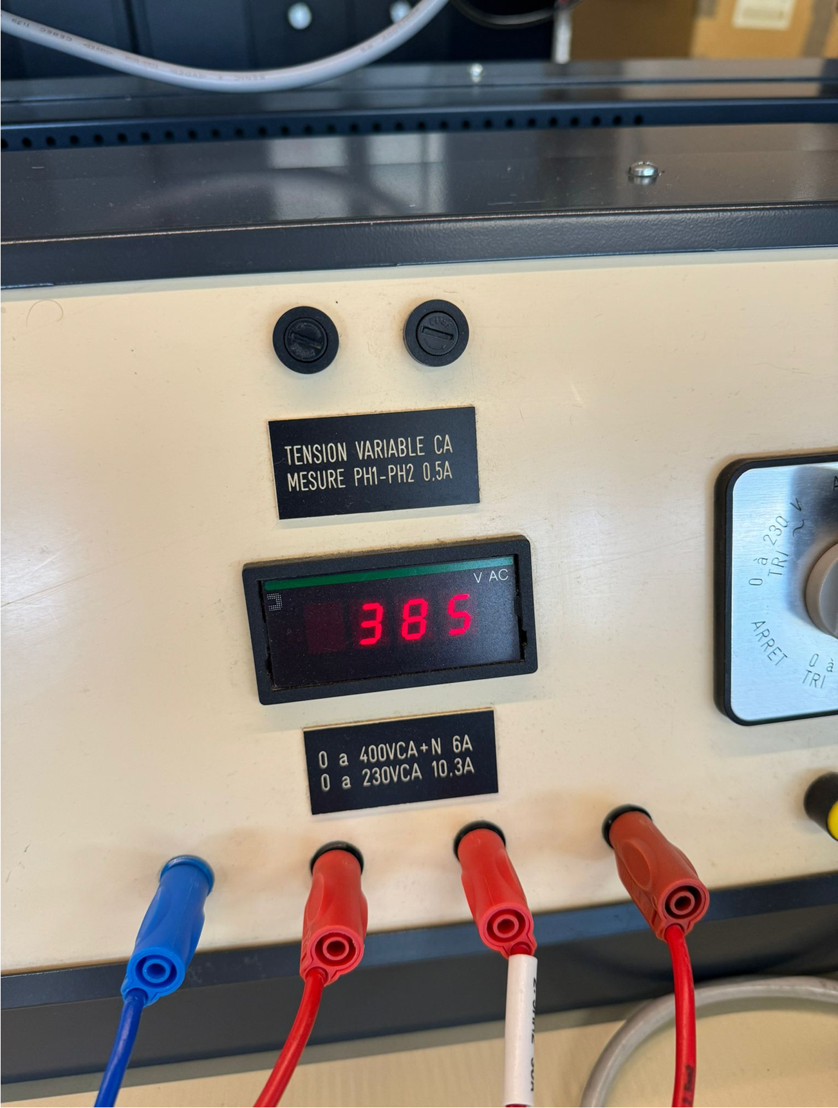
Sécurité :
Matériels utilisés :
Spécifications techniques :
ENSEA – Projet Analyseur Réseau
Préparation à la conception globale – Analyse avec les bancs triphasés
2

Slide 7
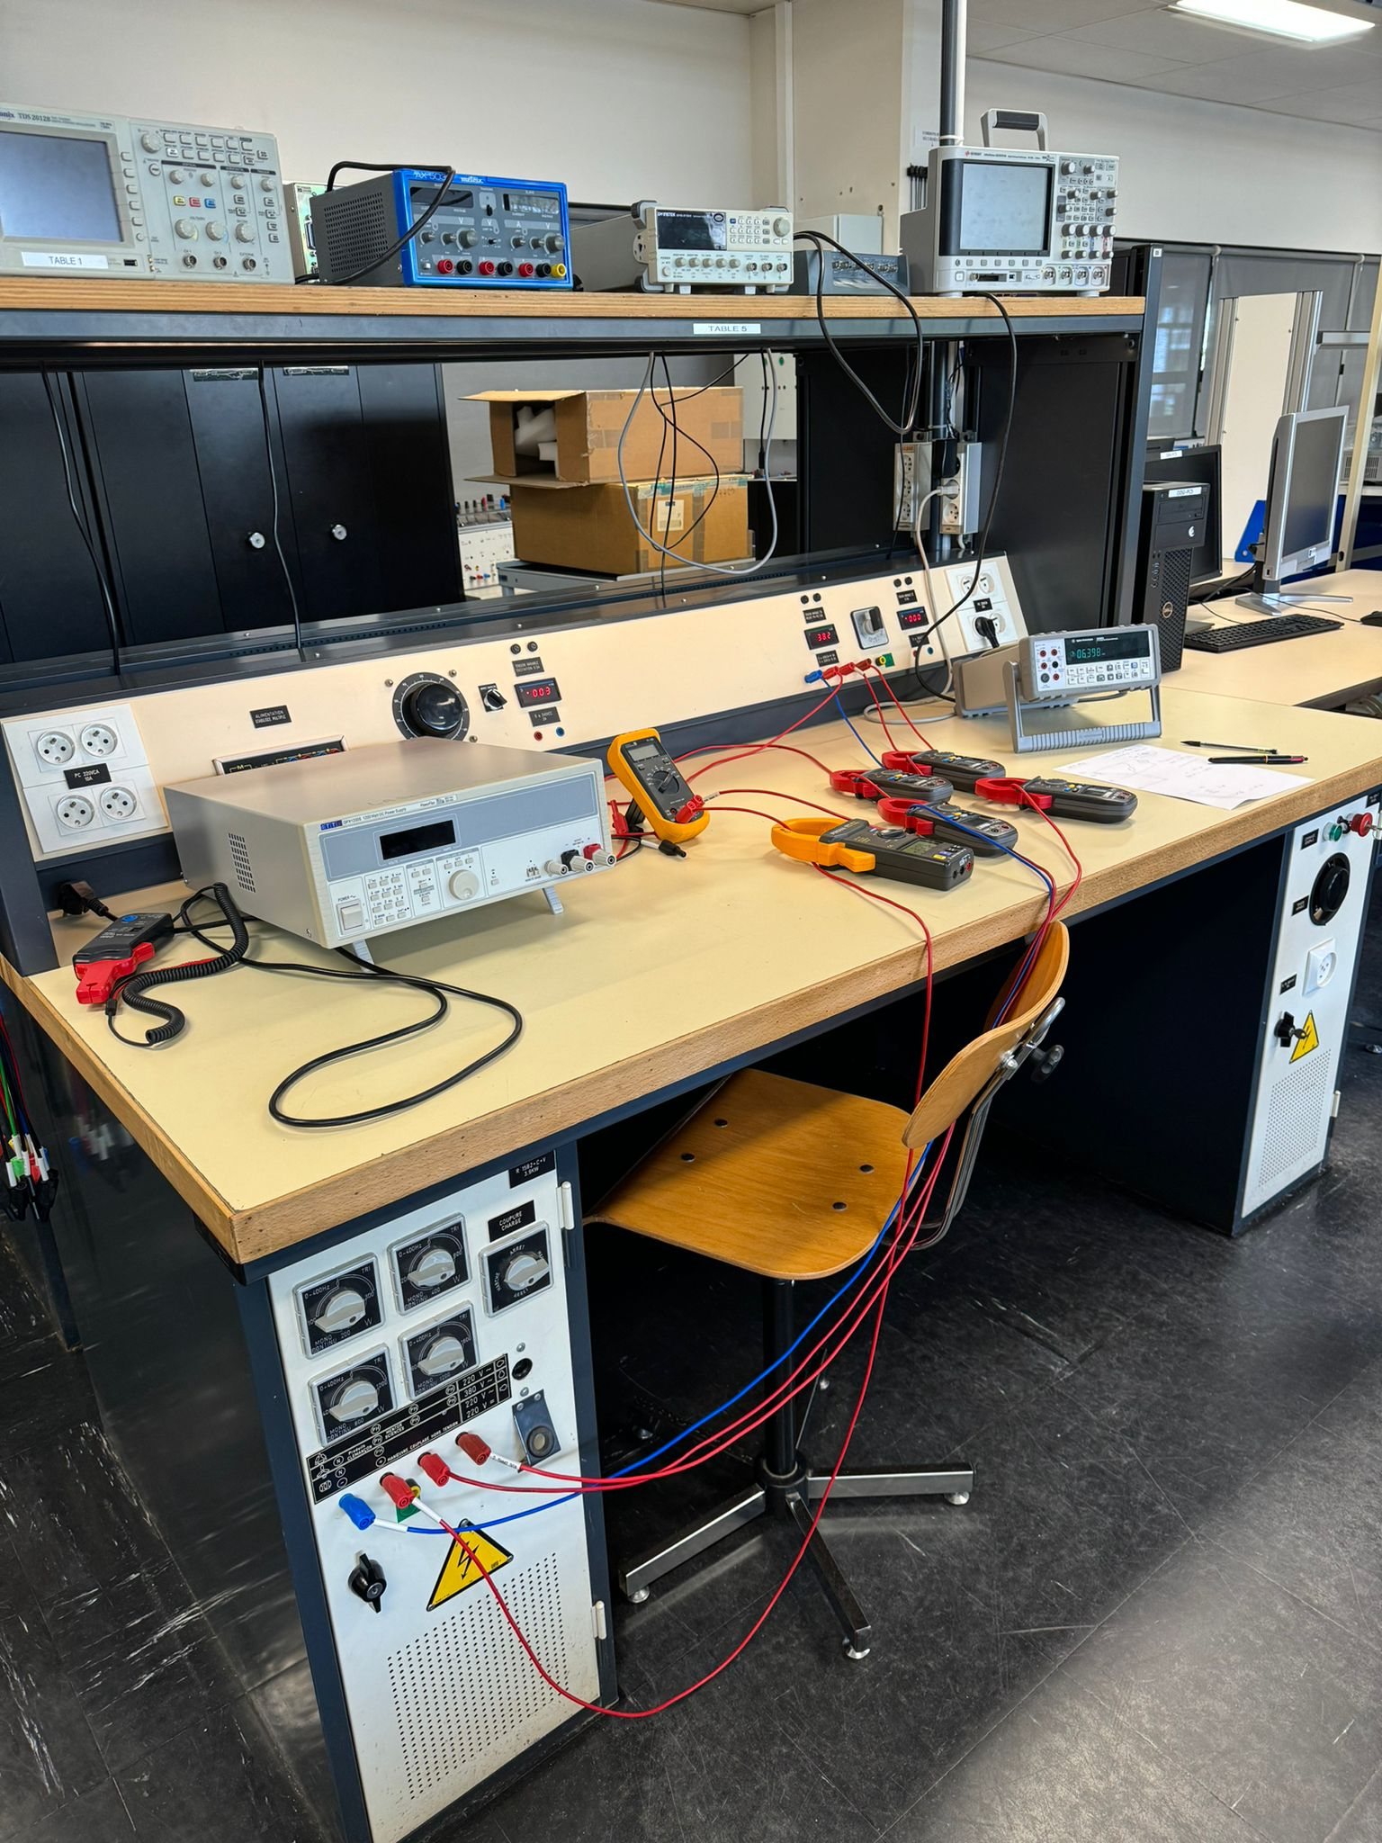
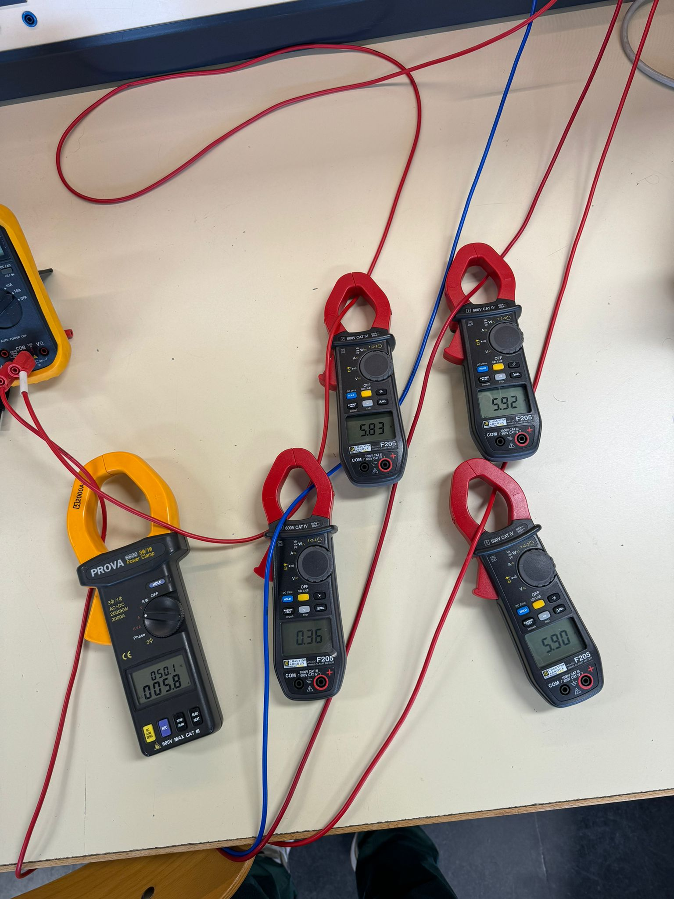
Sécurité :
Matériels utilisés :
Spécifications techniques :
ENSEA – Projet Analyseur Réseau
Préparation à la conception globale – Analyse avec les bancs triphasés
2

Slide 8
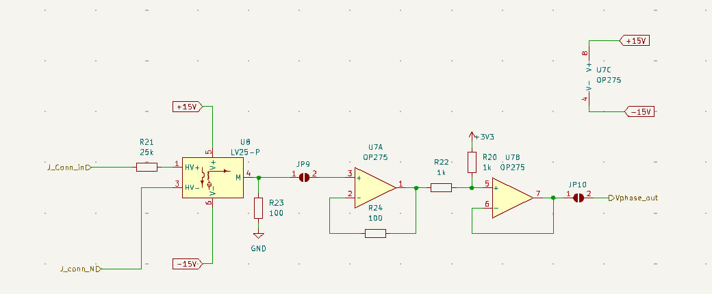
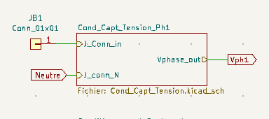
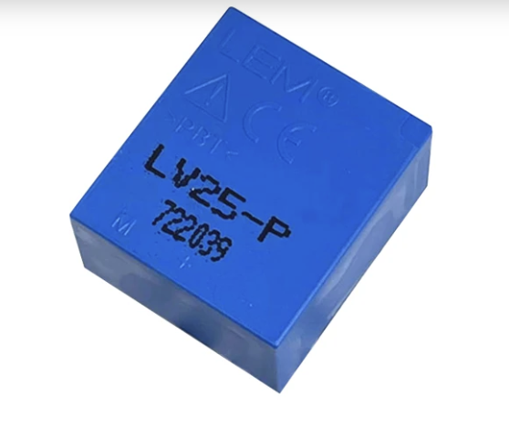
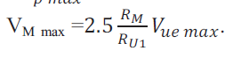
ENSEA – Projet Analyseur Réseau
Conception du PCB d’acquisition – Capteur de tension
3
3X
Capteur de tension LV25P

Slide 9
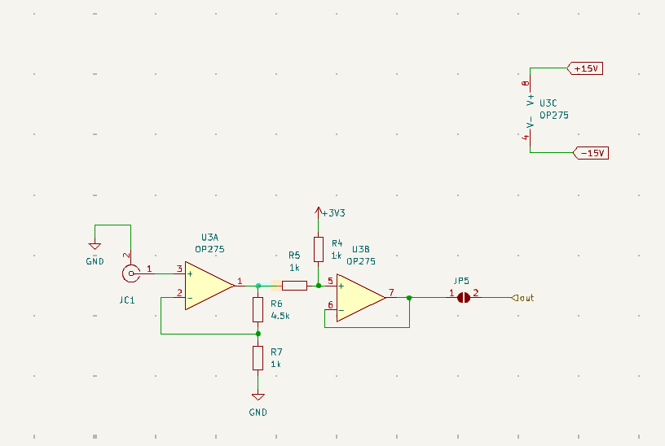
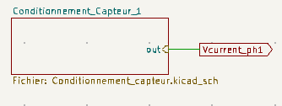
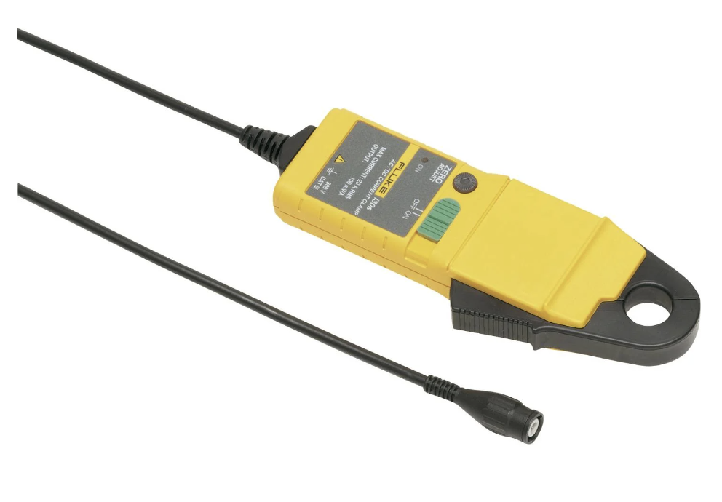
ENSEA – Projet Analyseur Réseau
Conception du PCB d’acquisition – Capteur de courant
3
3X
FLUKE I30S

Slide 10
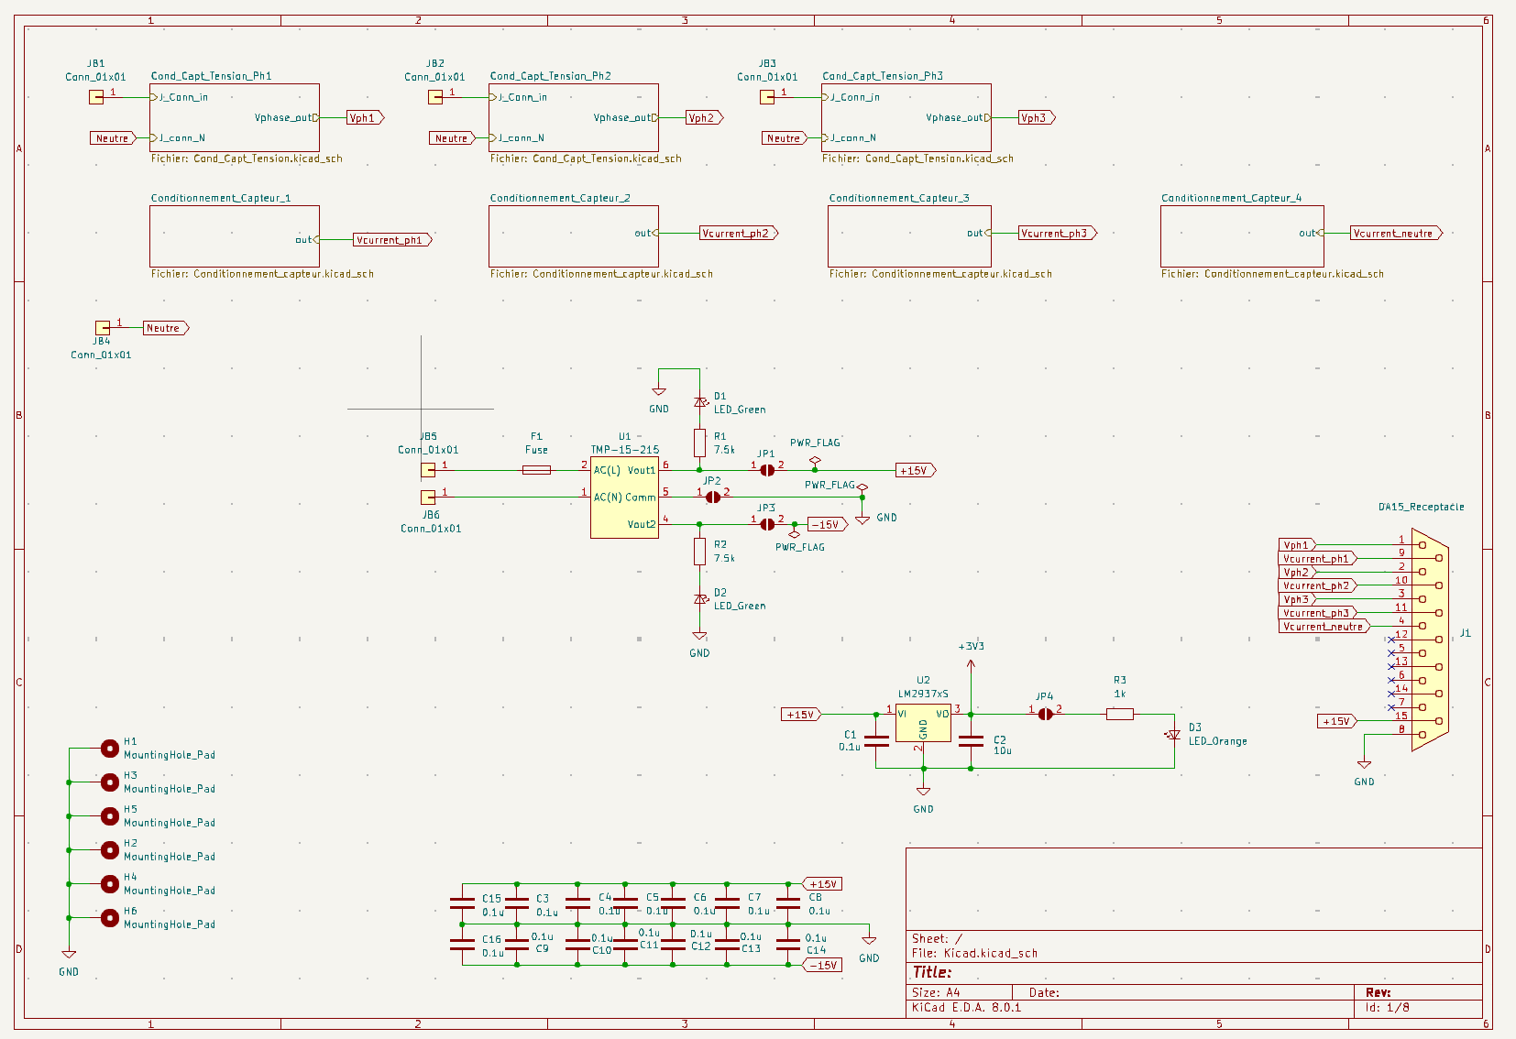
ENSEA – Projet Analyseur Réseau
Conception du PCB d’acquisition
3

Slide 11
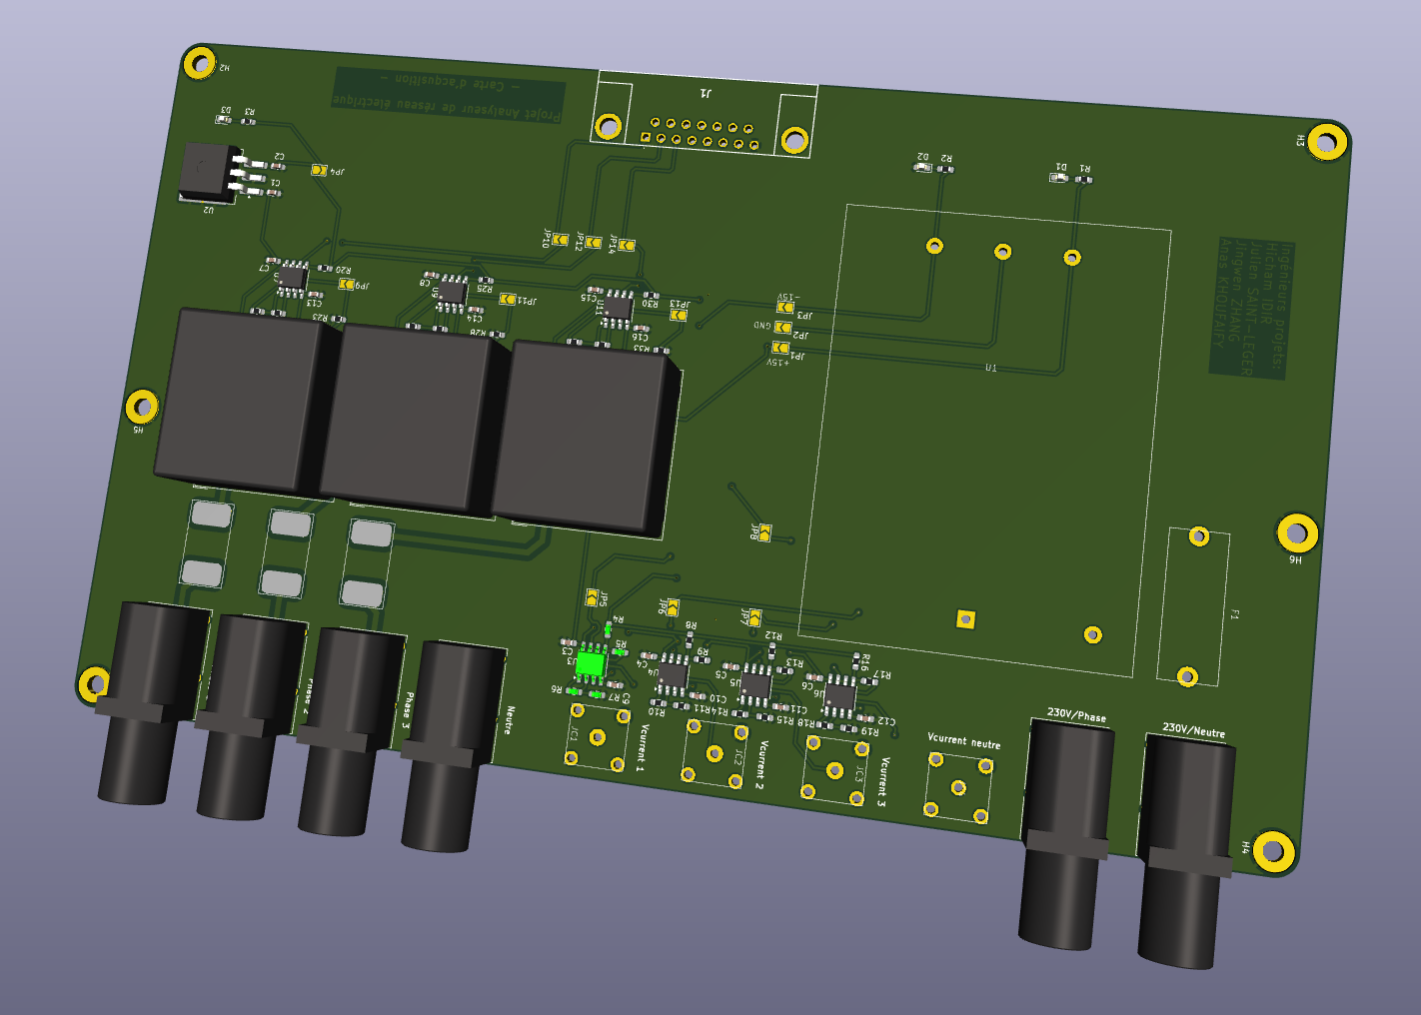
ENSEA – Projet Analyseur Réseau
Conception du PCB d’Acquisition - Bilan
3
Principaux éléments :
Composants passifs
1 Traco Power
3 Capteurs de tensions LV25-P
1 connecteur SUB-D femelle
4 fiches bananes pour triphasé et neutre
2 fiches bananes pour 230v
3 résistances de puissance
7 amplificateurs opérationnels
4 connecteurs BNC
1 régulateur 3,3v
Eléments de sécurité (fusible, plexiglass,…)
Difficultés rencontrées :
Conditionnement du signal = LV25-P
Bilan de puissance
Améliorations à prévoir :
Optimiser les dimensions de la carte

Slide 12
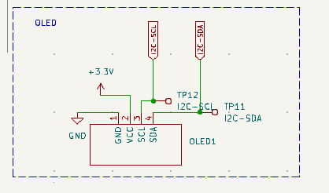
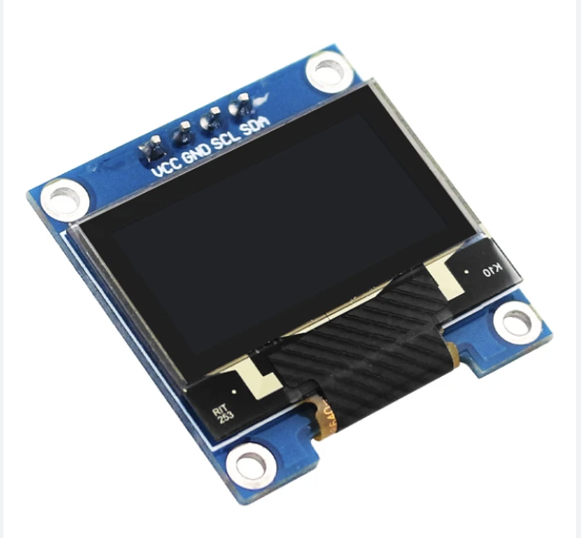
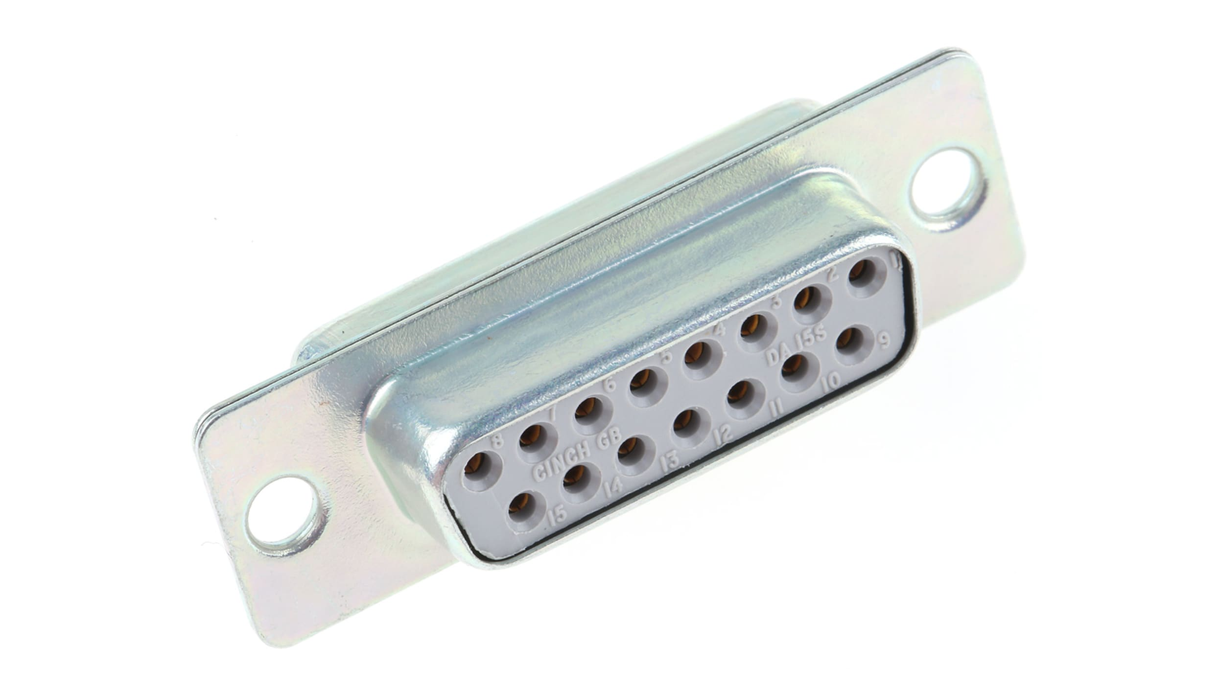
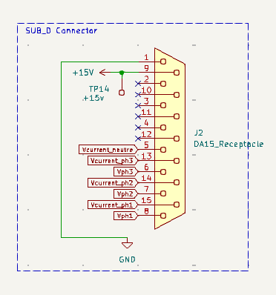
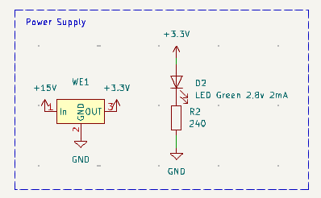
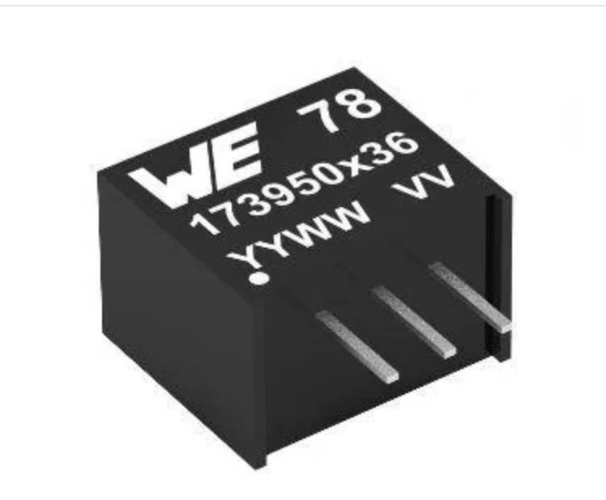
ENSEA – Projet Analyseur Réseau
Conception du PCB de traitement
4
OLED LCD 1306
SUB-D 15 points
Régulateur linéaire 15/3,3v

Slide 13
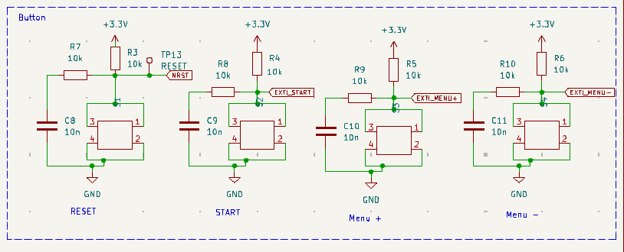
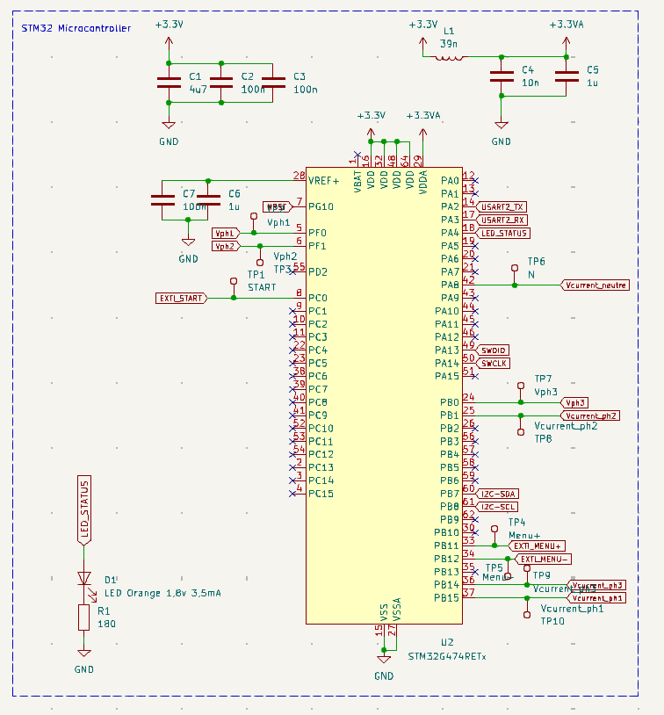
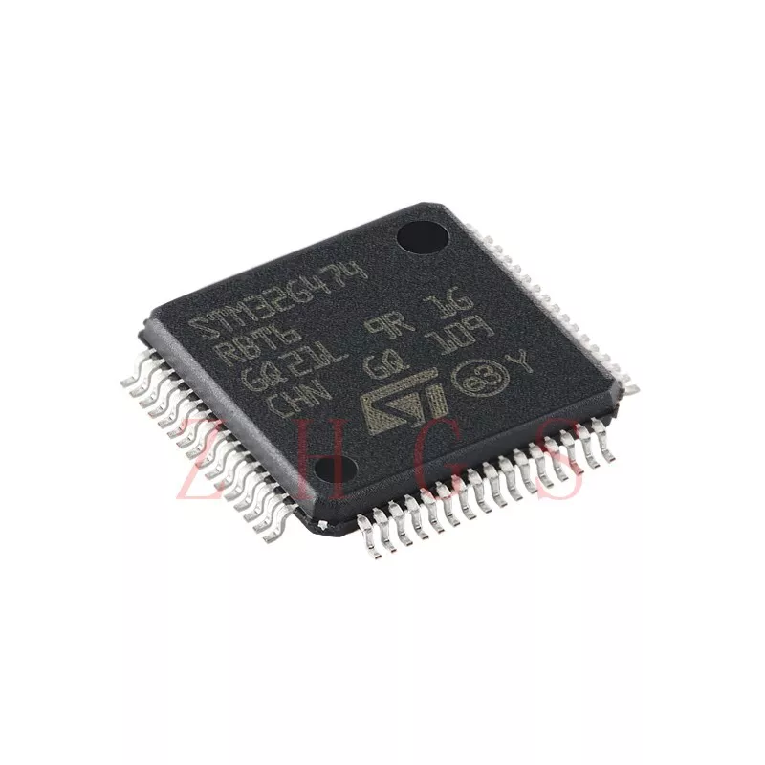
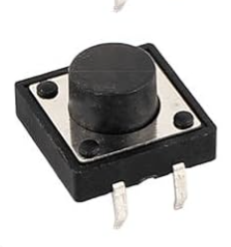
ENSEA – Projet Analyseur Réseau
Conception du PCB de traitement
4
Tact Switch
STM32G474RET6

Slide 14
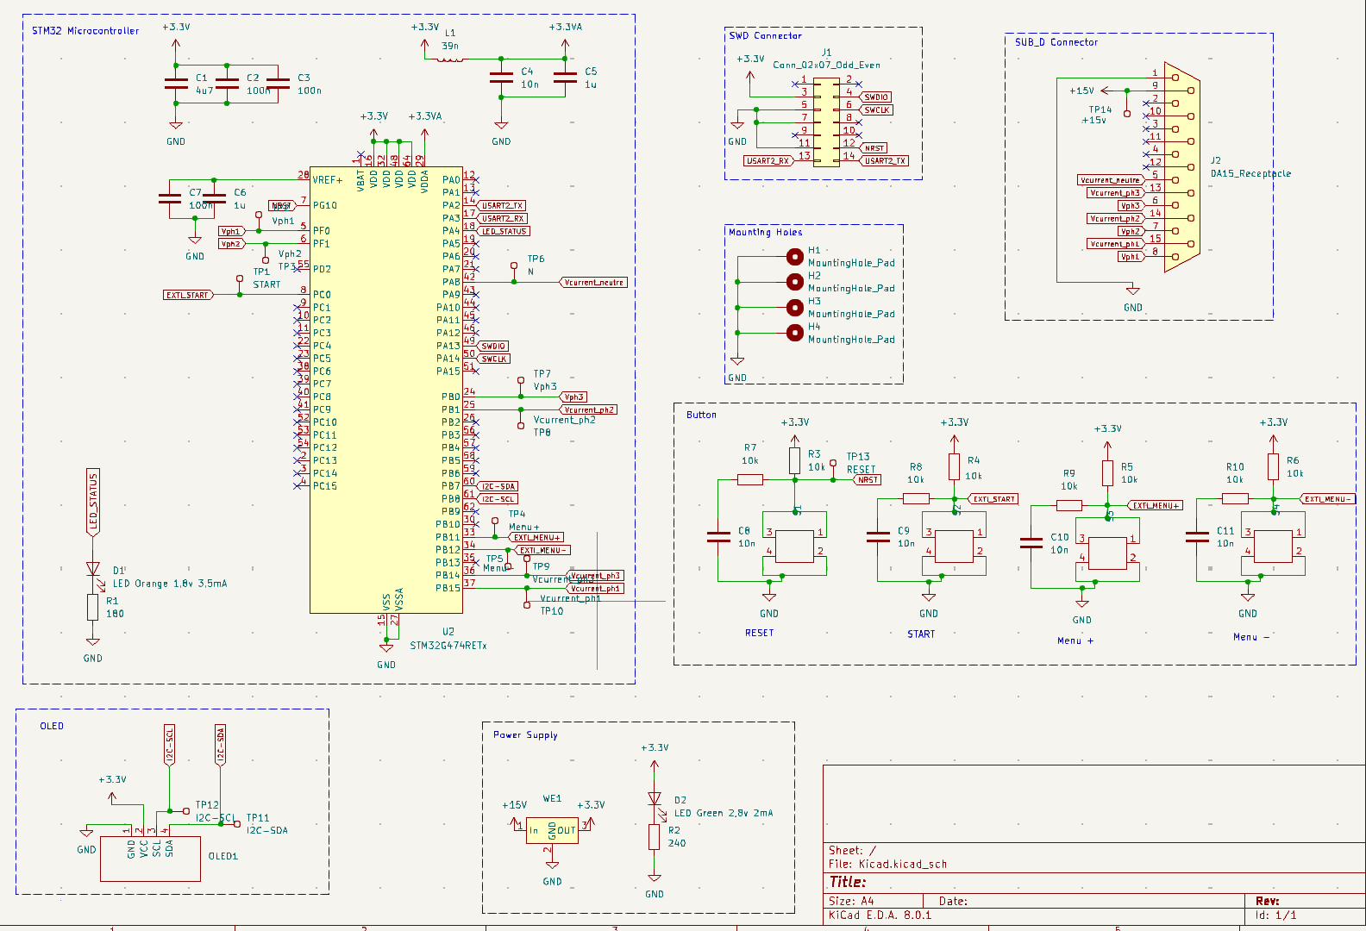
ENSEA – Projet Analyseur Réseau
Conception du PCB de traitement
4
STM32G474RET6

Slide 15
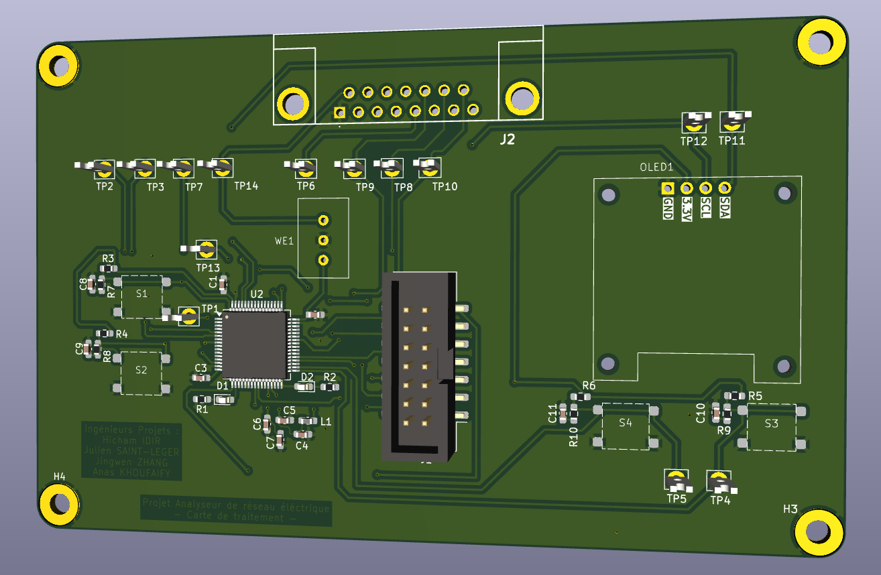
ENSEA – Projet Analyseur Réseau
Conception du PCB de traitement - Bilan
4
Principaux éléments :
Composants passifs
2 leds
1 écran Oled
1 connecteur SUB-D femelle
1 régulateur linéaire 3,3v
4 Tact switch (start, menu+, menu-, reset)
1 connecteur pour programmation
1 STM32G474RET6
Difficultés rencontrées :
Choix de l'écran
Choix de STM
Améliorations à prévoir :
Changement du connecteur SWD
Ajout d’un emplacement pour carte SD pour stocker les données reçus et traitées

Slide 16
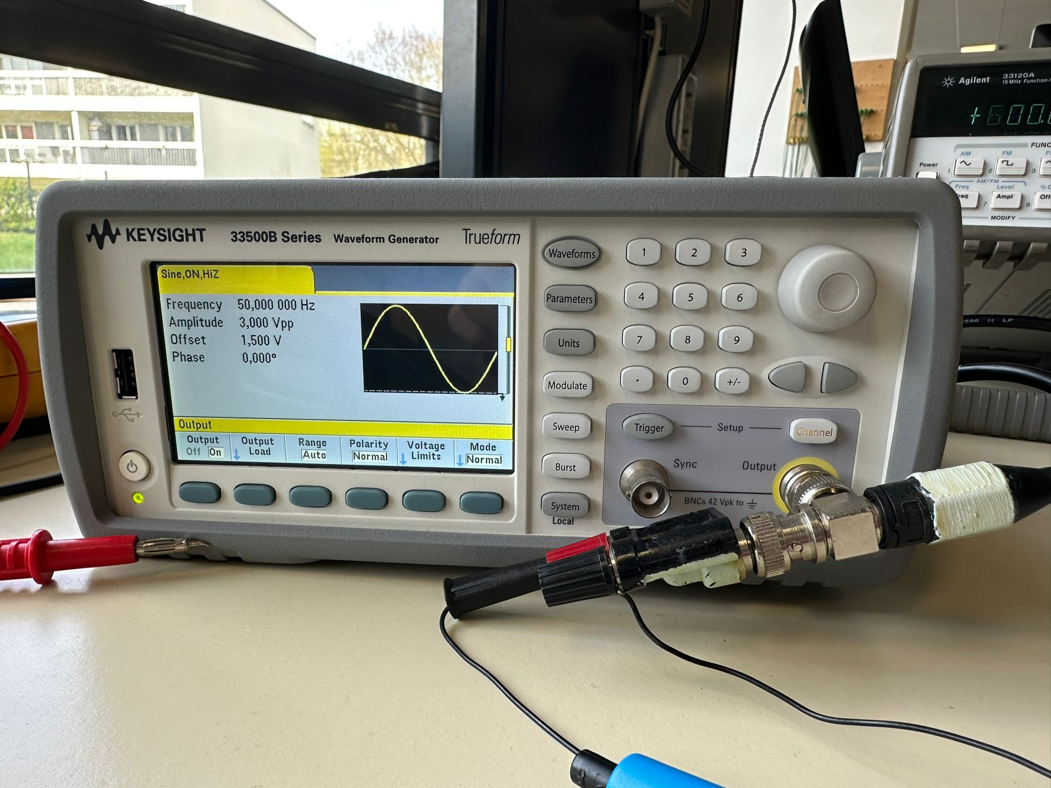

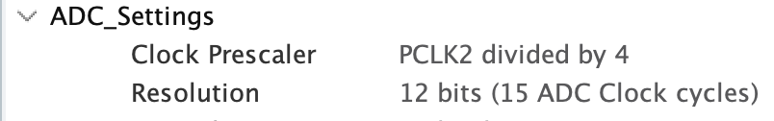
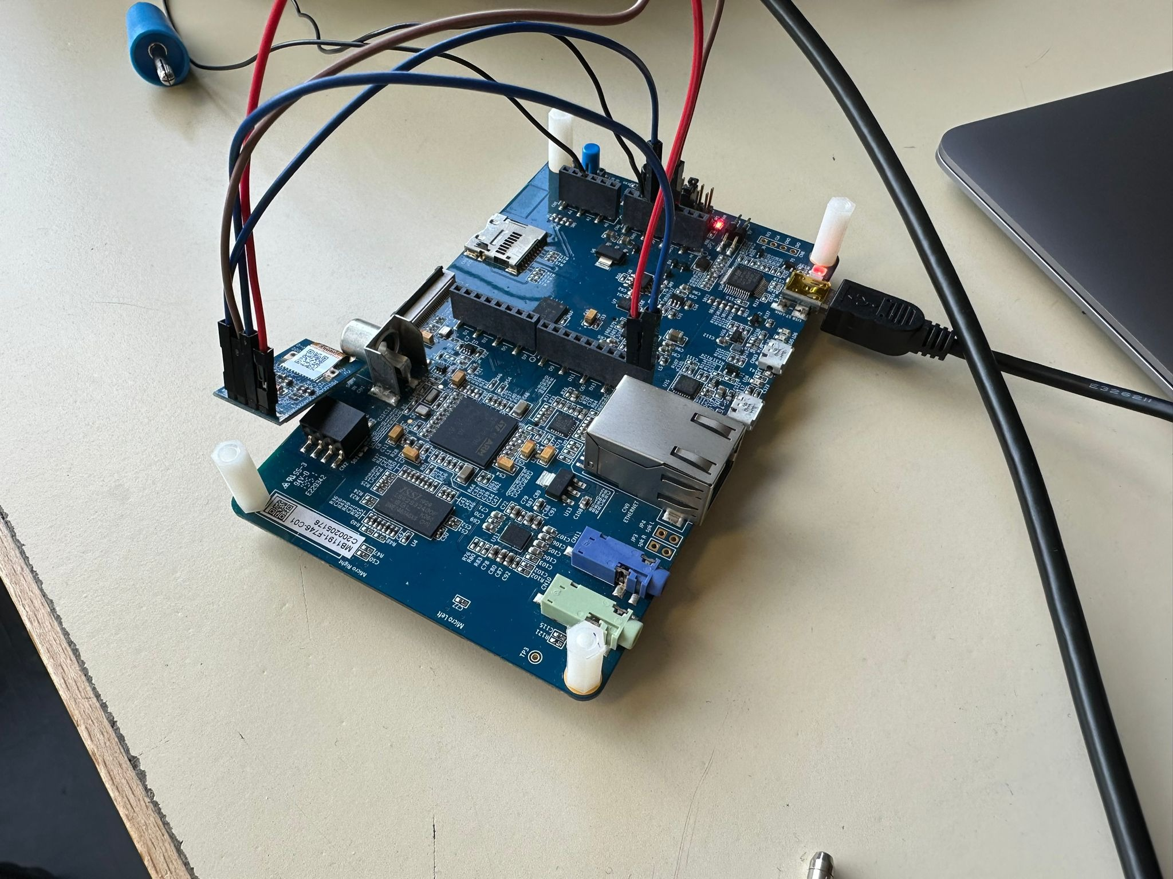
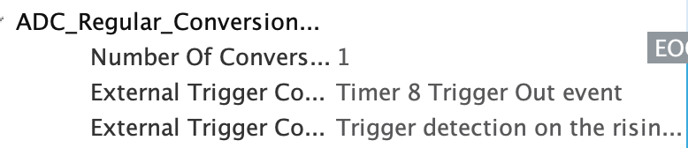
ENSEA – Projet Analyseur Réseau
Conception Software – Test avec une carte d’essais – Gestion de l’ADC
5
Prototypage sur STM32F746 (utilisé en TP Noyaux temps réel)

Slide 17
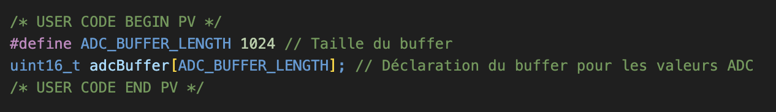
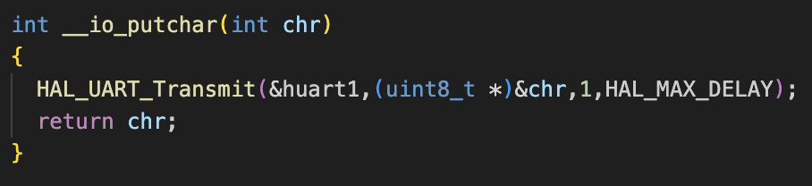
ENSEA – Projet Analyseur Réseau
Conception Software – Test avec une carte d’essais – Gestion de l’ADC
5
Déclaration d’un BUFFER qui va contenir les valeurs reçus
Affichage des valeurs sur UART
Démarrage du DMA pour remplir les valeurs dans adcBuffer

Slide 18
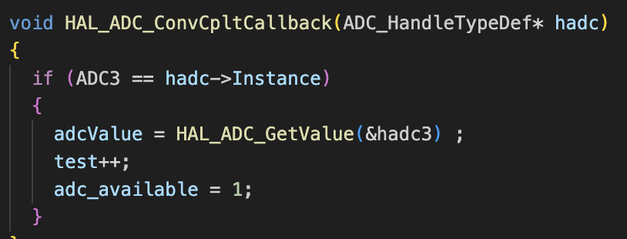
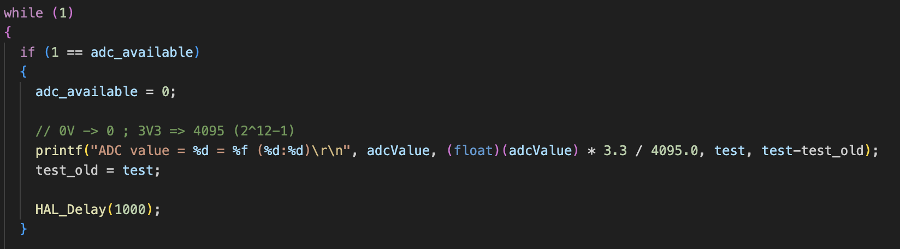
ENSEA – Projet Analyseur Réseau
Conception Software – Test avec une carte d’essais – Gestion de l’ADC
5
Récupération des valeurs sur l’ADC3 – Equivalent à une interruption
Affichage des valeurs sur l’UART

Slide 19
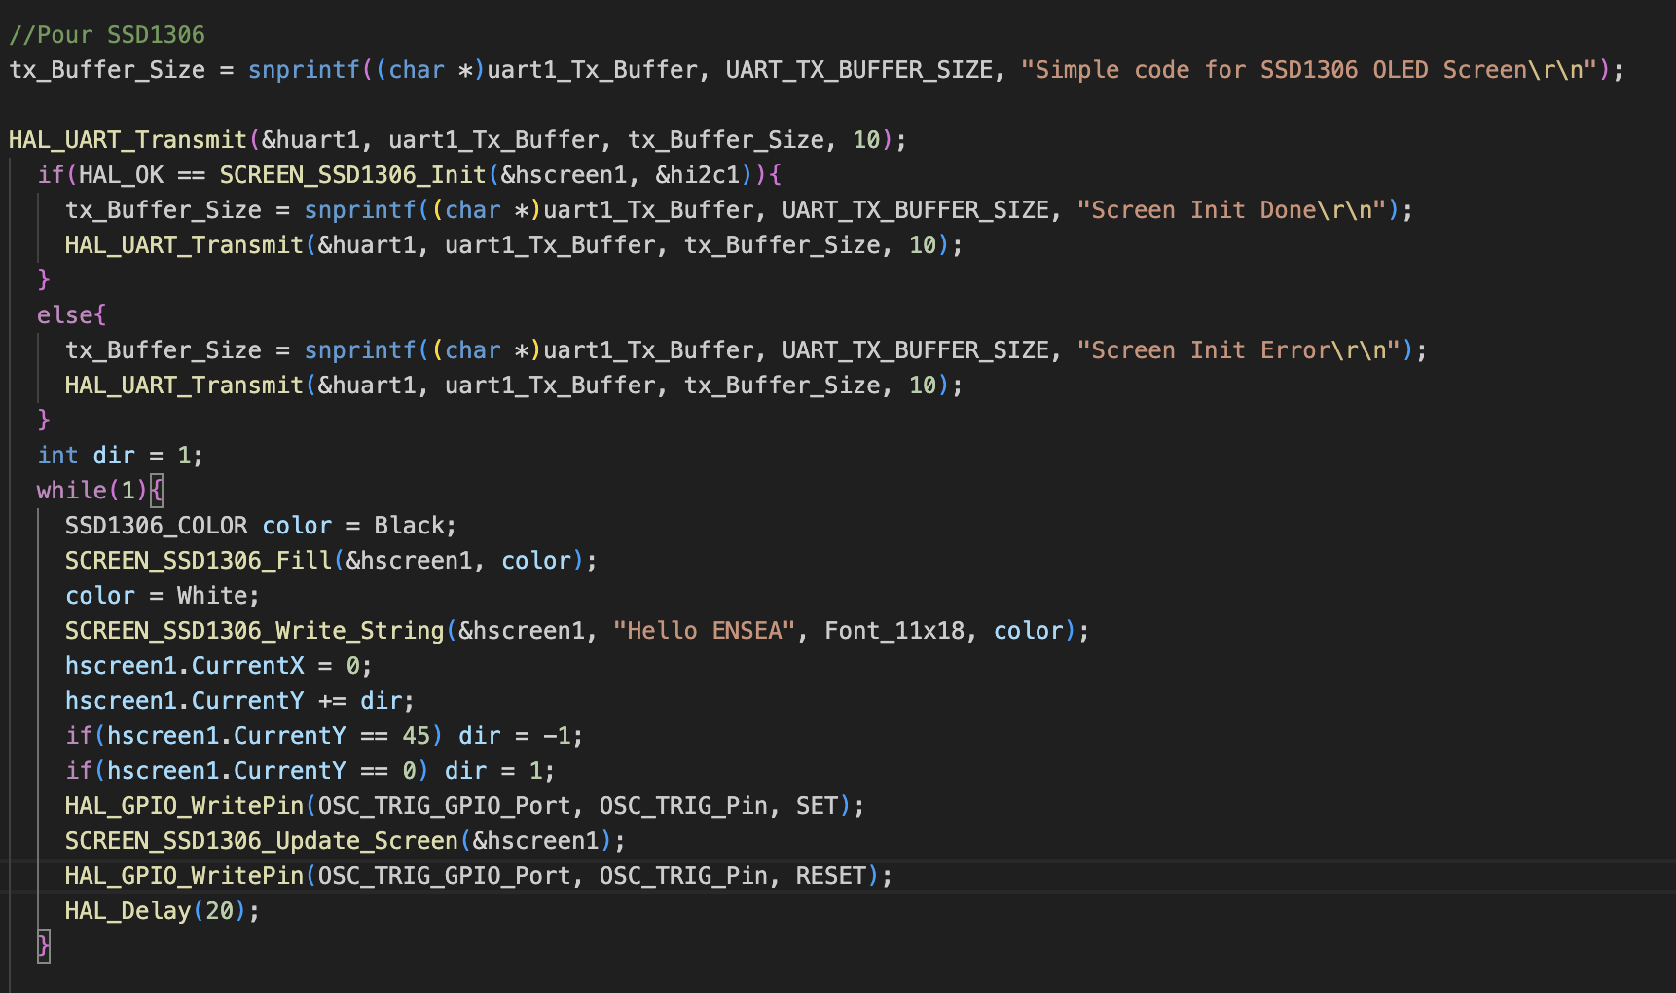
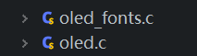
ENSEA – Projet Analyseur Réseau
Conception Software – Test avec une carte d’essais – Gestion de l’OLED
5

Slide 20
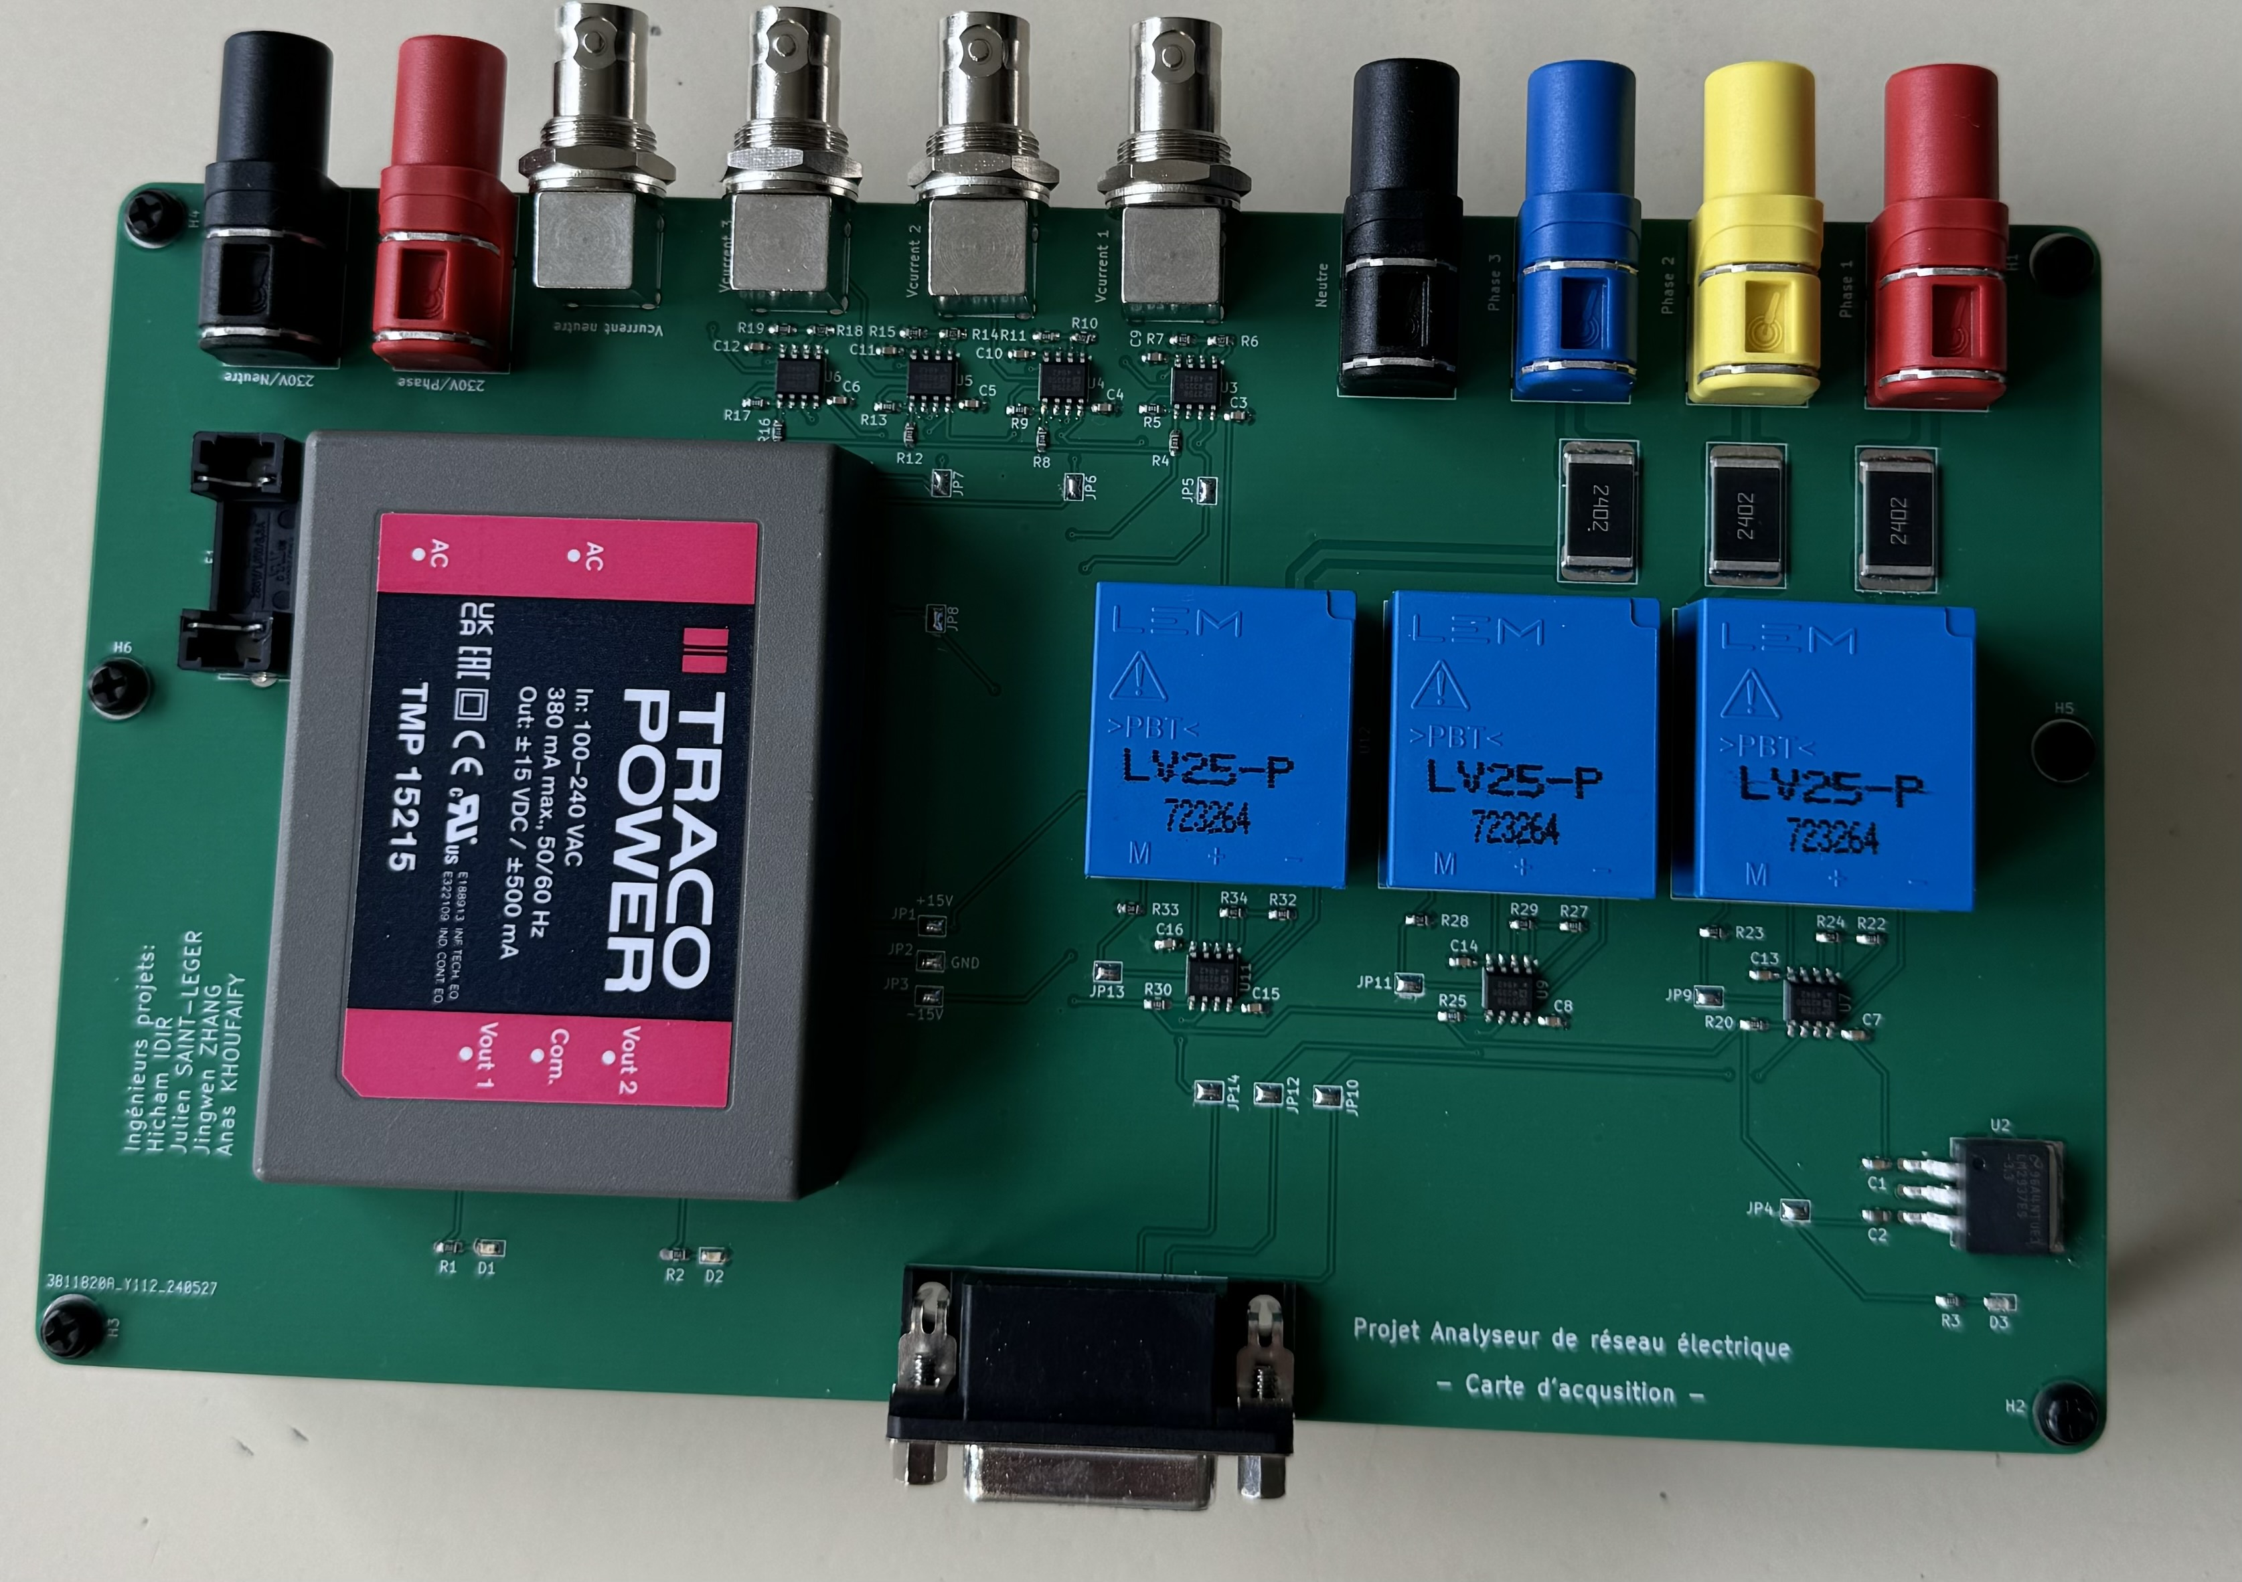
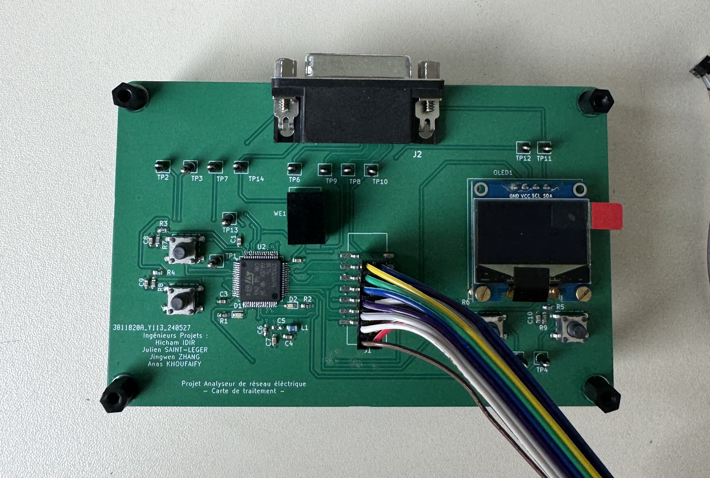
ENSEA – Projet Analyseur Réseau
Présentation des PCB
6
Carte d’acquisition
Carte de traitement

Slide 21
ENSEA – Projet Analyseur Réseau
Bilan et retour d’expérience projet
7
Ce que le projet nous a apporté :
Ce qu’on aurait pu faire mieux :
Apprentissage en conception de système embarquée
Routage sur logiciel KICAD
Développement logiciel sur système embarquée
Electronique de puissance
Gestion de projet
Réduction du temps de routage
Collecte des composants disponibles à l’école
Conception du cordon de liaison en avance de phase
La suite :
Reprise du projet par d’autres étudiants
Amélioration de l’architecture

Slide 22

ENSEA - TP Instrumentation et capteur
Questions/Réponses

Slide 23
MERCI

